Slide 1



국민연금 스튜어드십코드
국 정 감 사
(국무조정실)

Slide 2
정부 정책 실패 대표 사례 역사에 남을 것
(최저임금위원회)

Slide 3
전세계 유례없는 경제 여건 무시한 산출 방법
□ 경제 여건 반영 없는 산출 근거, 어느 나라에도 선례 없음.
주요국의 최근 10년간(‘08~17) 최저임금과 경제성장률 관계
구분 | 한국 | 일본 | 미국 | 호주 | 터키 | 중국
연평균 경제성장률(%) | 3.1 | 0.6 | 1.4 | 2.6 | 5.1 | 8.2
연평균 최저임금 증가율(%) | 3.58 | 1.64 | 0.42 | 0.74 | 3.46 | 9.6
(자료 : IMF/OECD 자료 국회입법조사처 재구성 / 성일종 의원실 의뢰)
☞ 경제성장률과 최저임금 증가율이 상관관계를 보임.

Slide 4
경제성장률 무시한 최저임금 인상
□ 문재인 정부 출범 이후 경제성장률을 반영하지 않은 최저임금 인상
☞ 2018년 경제성장률 전망 2.7% → 최저임금 인상률 16.4%
☞ 2019년 경제성장률 전망 2.8% → 최저임금 인상률 10.9%
(경제성장률 전망 : OECD 9월20일 발표)
Q4.
문재인 정부 출범 이후 최저임금위원회의 산출 근거에 경제성장률은 반영하지 않은 것으로 확인되는데, 현실적으로 가능한 일인가?
Q5.
경제 는 과학 인데, 과학이 부재한 결과를 누가 납득하겠는가?

Slide 5
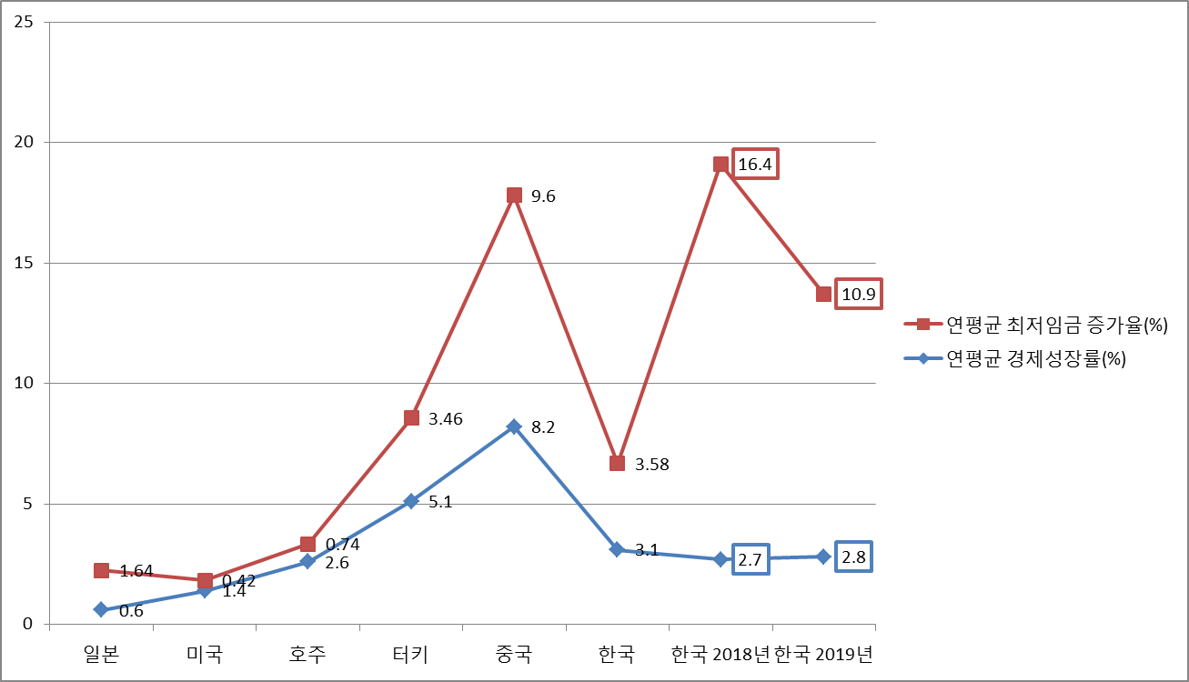
경제성장률 무시한 최저임금 인상
[연평균 경제성장률 / 최저임금 증가율]

Slide 6
과학의 부재가 만든 최저임금 수준 (OECD 기준)
□ 한국의 최저임금…OECD 상위권!
☞ 1인당 GNI(국민총소득) 대비 최저임금(각국의 국민소득 감안 최저임금 수준 비교 지표)은
- 올해 인상된 7,530원 기준 OECD 국가 중 4위
-내년 인상 결정된 8,350원 기준 3위로 추정
*최저임금 높은 국가는 프랑스, 뉴질랜드, 호주 순임
Q6.
우리 경제가 과연 OECD 기준 3위에 해당하는 경제 여건을 갖고 있다고 보는가?

Slide 7
세계적 흐름 거부하는 대한민국 정부
□ 업종별, 지역별, 연령별 차등 적용 하는 세계적 흐름도 거부
○ 우리나라
- OECD 36개국 중 업종, 지역, 연령별 차등적용 않는 나라에 해당
* 대만, 포르투갈 등 8개국에 불과
① 업종에 따른 차등적용 국가 12개국 (그리스 캐나다, 필리핀 등)
② 지역에 따른 차등적용 국가 12개국 (미국, 일본, 브라질 등)
③ 연령에 따른 차등적용 국가 11개국 (영국 칠레 등)
○ 이외 업무 숙련도에 따른 차등적용
*독일, 장기 실업자 취직 이후 첫 6개월 적용 예외

Slide 8
근거 뒷받침 할 연구용역 여부
Q7.
어떤가? 다른 국가들의 경우 고민의 흔적이 보여 지지 않는가?
- 우리나라는 어떤 고민을 했는가?
- 임금인상 규모에 참고할 수 있는 연구용역 과
- 임금인상 규모에 따른 시장 변화에 대한 연구용역 을 한 적 있는가?

Slide 9
공익위원의 역할
Q8.
공익위원의 역할은 무엇이고, 제 역할을 했다고 보는가?
☞최저임금법 제14조 (위원회의 구성 등)
최저임금법 시행령 제12조 (위원회 위원의 위촉 또는 임명 등)에 의함.
☞근로자위원 9명, 사용자위원 9명, 공익위원 9명
- 고용노동부 장관 의 제청에 의하여 대통령 이 위촉(임명)

Slide 10
정보 공유해야하는 정부의 역할
□ 공공의 이익을 위해 공익을 대표하는 ‘공익 위원’ 의 확실한 역할 필요
Q9.
경제성장률을 비롯한 경제여건, 그리고 자영업자 비중이 높은 국내 고용환경 등을
종합적으로 고려한 정보가 공익 위원에게 제공되어야 하는데,
- 정부가 이러한 정보를 제대로 공유하는 노력을 했는가?
- 이러한 정보가 제공되어 심의 시 설득이 필요하면 설득을 해야 하는데,
그러한 절차가 있었는가?

